Slide 1
Câu 1: Chủng vi khuẩn E.Coli mang gen sản xuất Insulin của người đã tạo được tạo ra nhờ:
A
Nhân bản vô tính
SAI
B
Công nghệ gen
ĐÚNG
C
Dung hợp tế bào trần
SAI
D
Công nghệ chuyển nhân và tạo phôi
SAI

Slide 2
Câu 2: kí hiệu dùng để biểu hiện
A
Nữ, mắc bệnh
SAI
B
Nữ, không mắc bệnh
SAI
C
Nam, không mắc bệnh
SAI
D
Nam, mắc bệnh
ĐÚNG

Slide 3
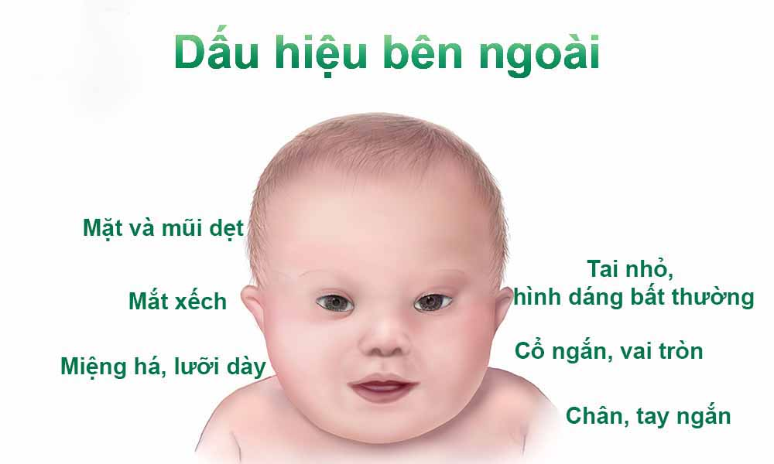
Câu 3: Nguyên nhân dẫn đến bệnh Đao là?
A
Có 1 NST ở cặp NST giới tính
SAI
B
Có 2 NST ở cặp NST 21
SAI
C
Có 3 NST ở cặp NST 21
ĐÚNG
D
Có 1 NST ở cặp NST 21
SAI

Slide 4
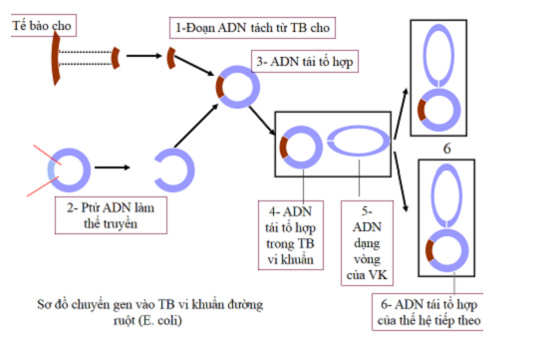
Câu 4: Để tạo ra ADN tái tổ hợp gồm những khâu nào?
A
Tách
SAI
B
Cắt
SAI
Tách, cắt, nối để tạo ADN tái tổ hợp
C
ĐÚNG
D
Nối
SAI

Slide 5






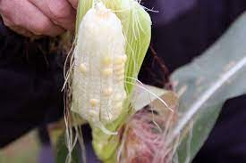


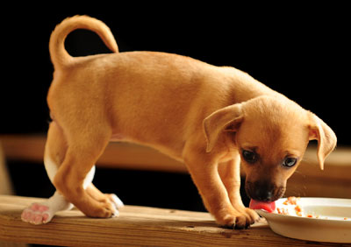
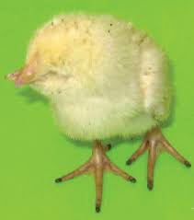







Slide 6
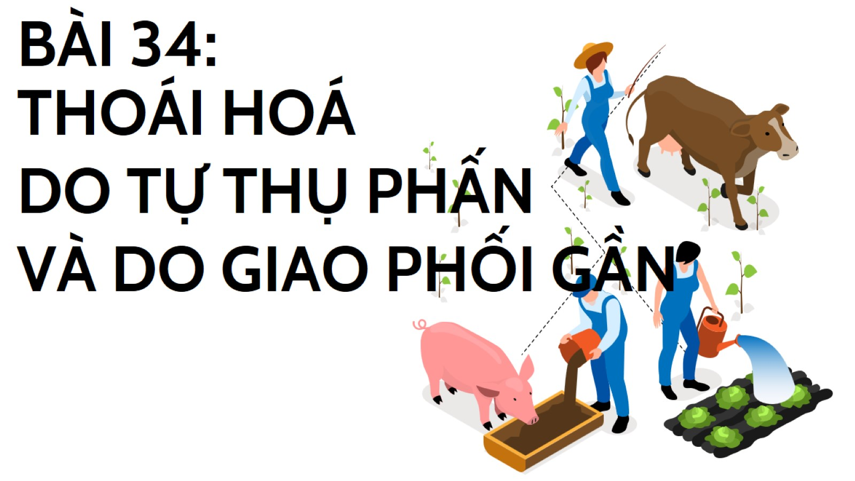

Slide 7
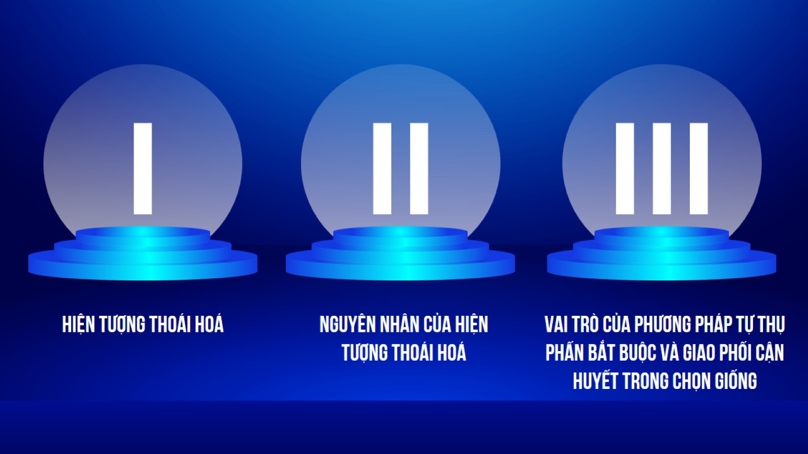

Slide 8
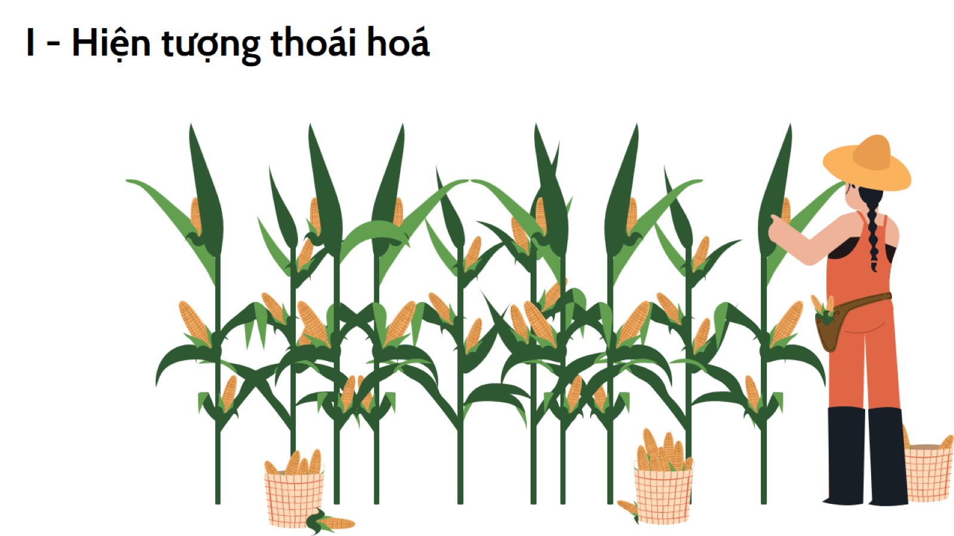

Slide 9
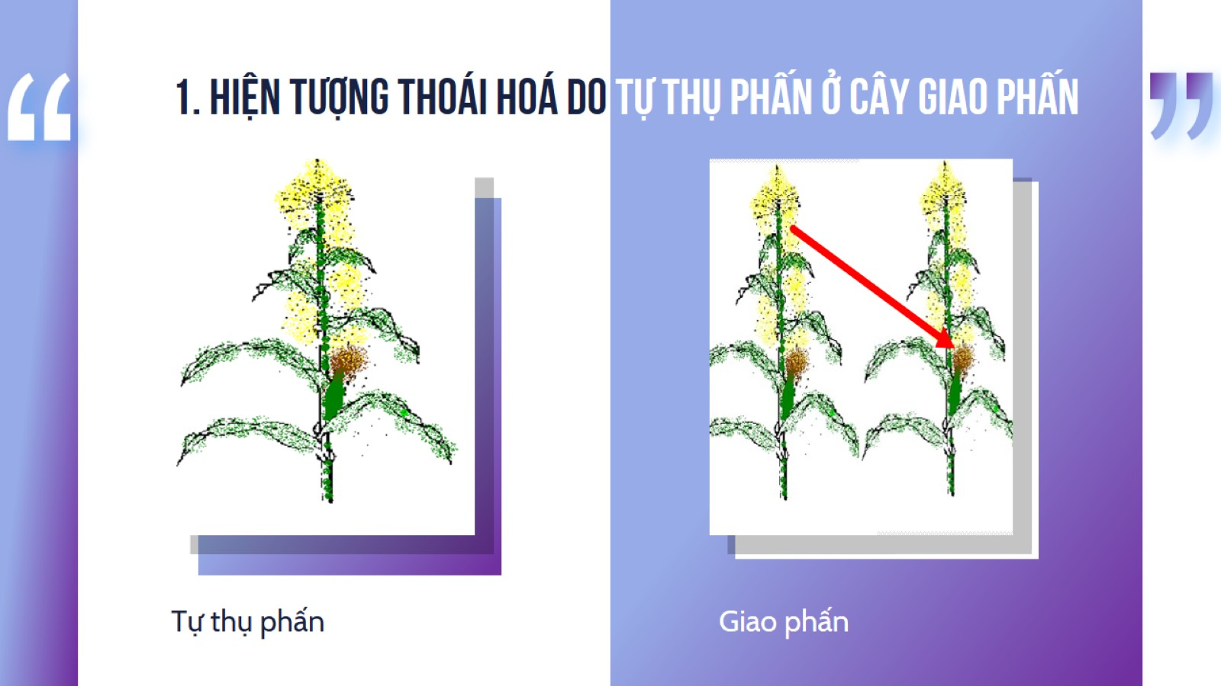

Slide 10
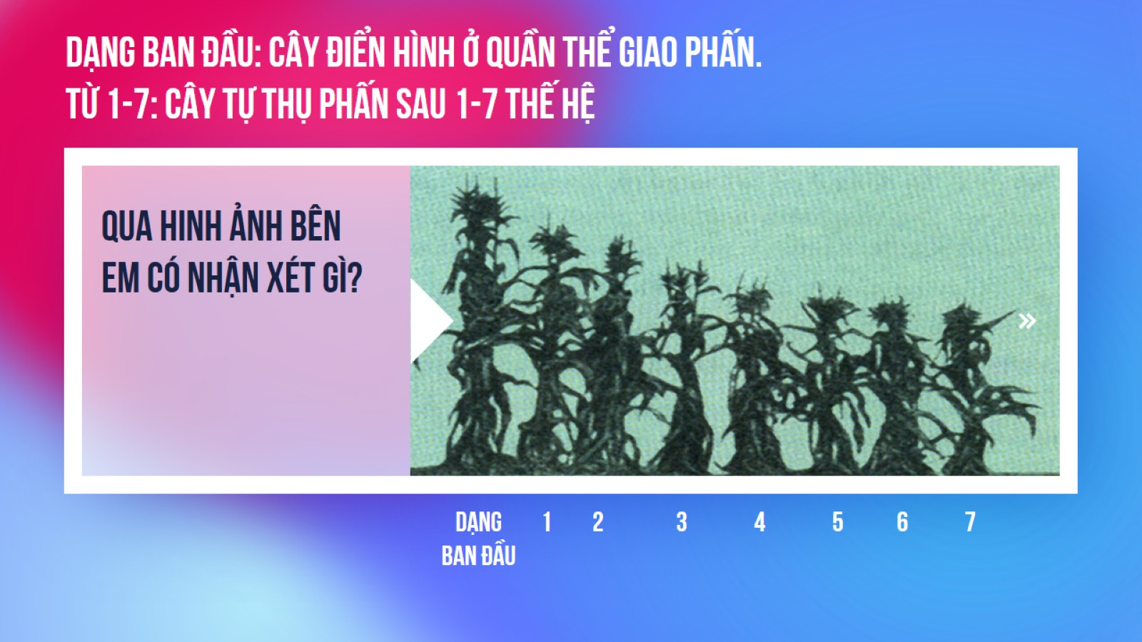

Slide 11
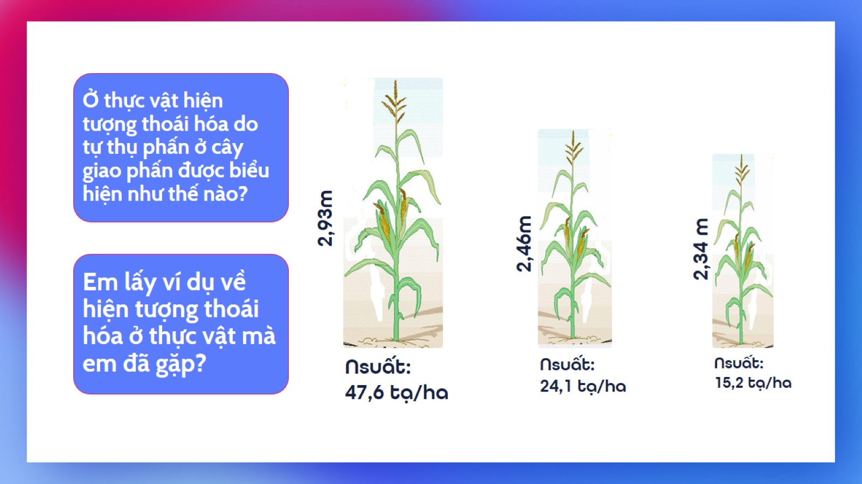

Slide 12
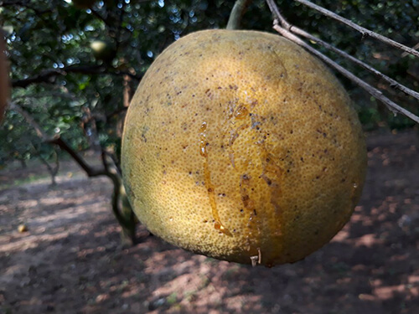
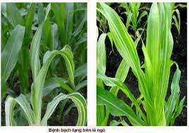
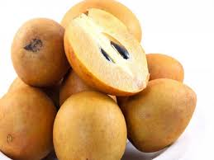
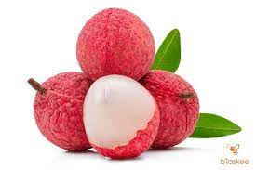

Slide 13

I. Hiện tượng thoái hoá
1. Hiện tượng thoái hoá do tự thụ phấn ở cây giao phấn
Các cá thể của thế hệ kế tiếp có sức sống giảm dần biểu hiện như:
+ Phát triển chậm.
+ Chiều cao cây và năng suất giảm dần.
+ Nhiều cây bị chết, bộc lộ các đặc điểm có hại.

Slide 14
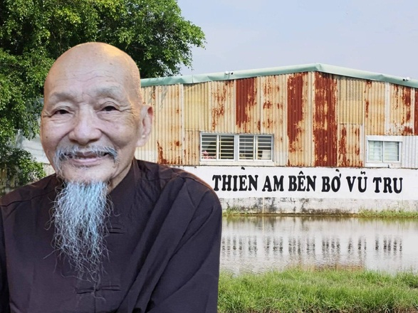

Slide 15


Slide 16


Slide 17
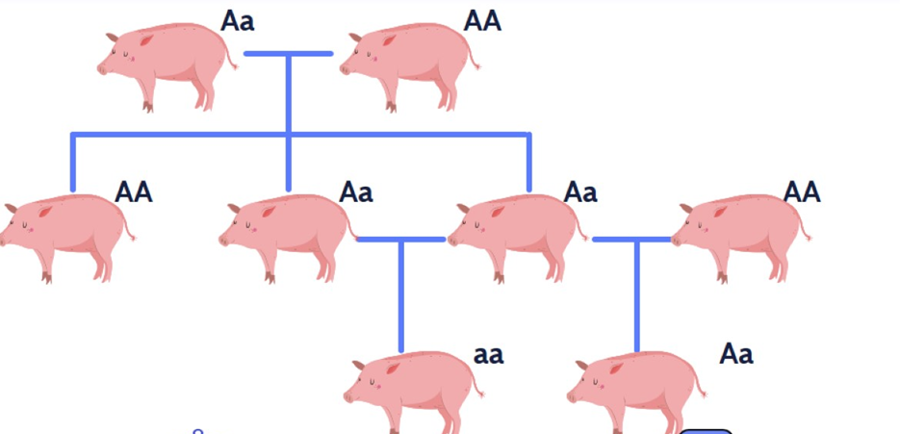
Giao phối gần là gì?

Slide 18
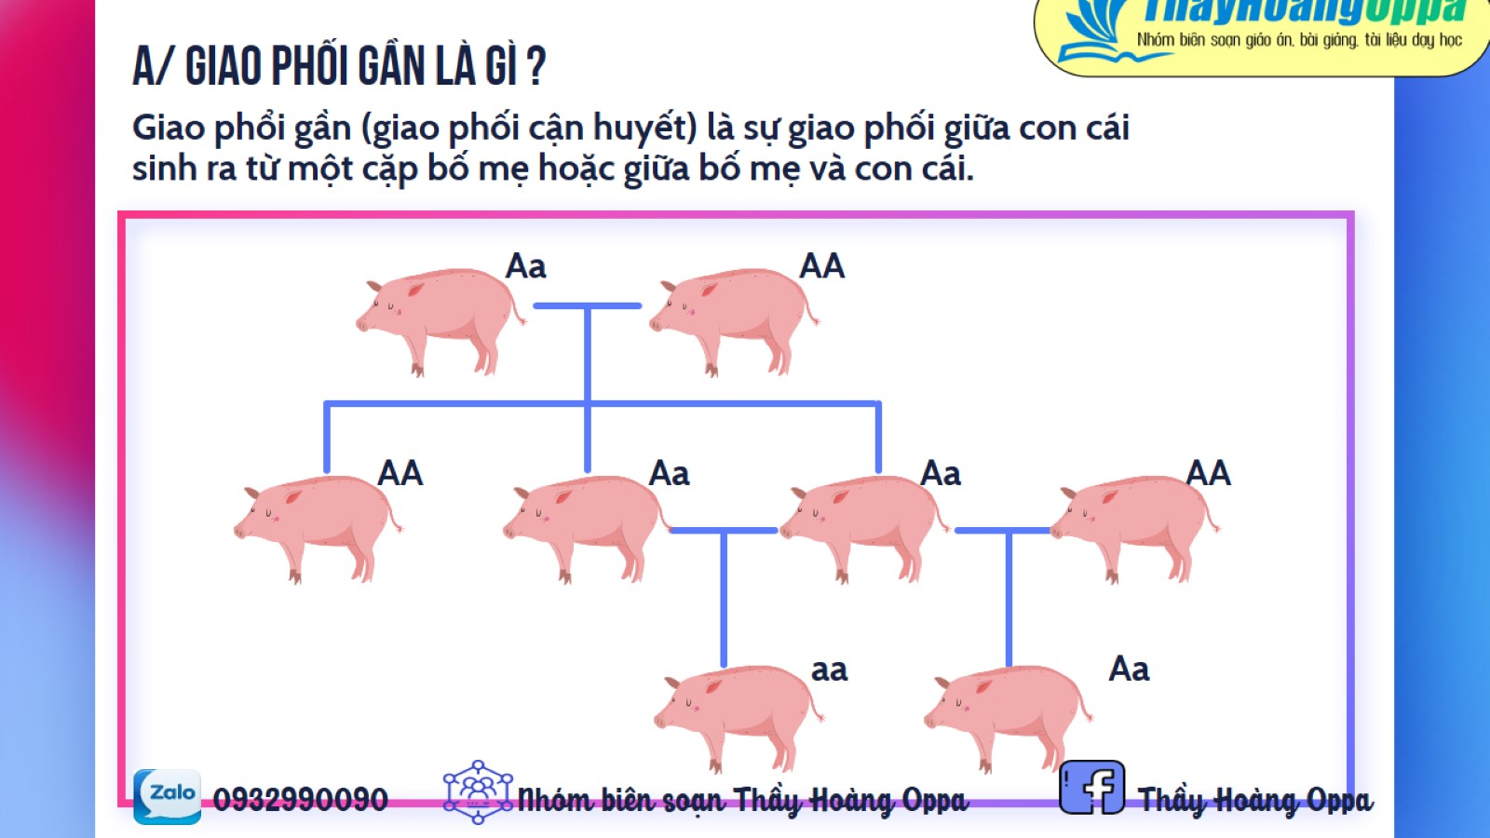

Slide 19
I. Hiện tượng thoái hoá
1. Hiện tượng thoái hoá do tự thụ phấn ở cây giao phấn
2. Hiện tượng thoái hoá do giao phối gần ở động vật
Giao phối gần (giao phối cận huyết) là sự giao phối giữa các con cái sinh ra từ cặp bố mẹ hoặc giữa bố mẹ với con cái của chúng.

Slide 20
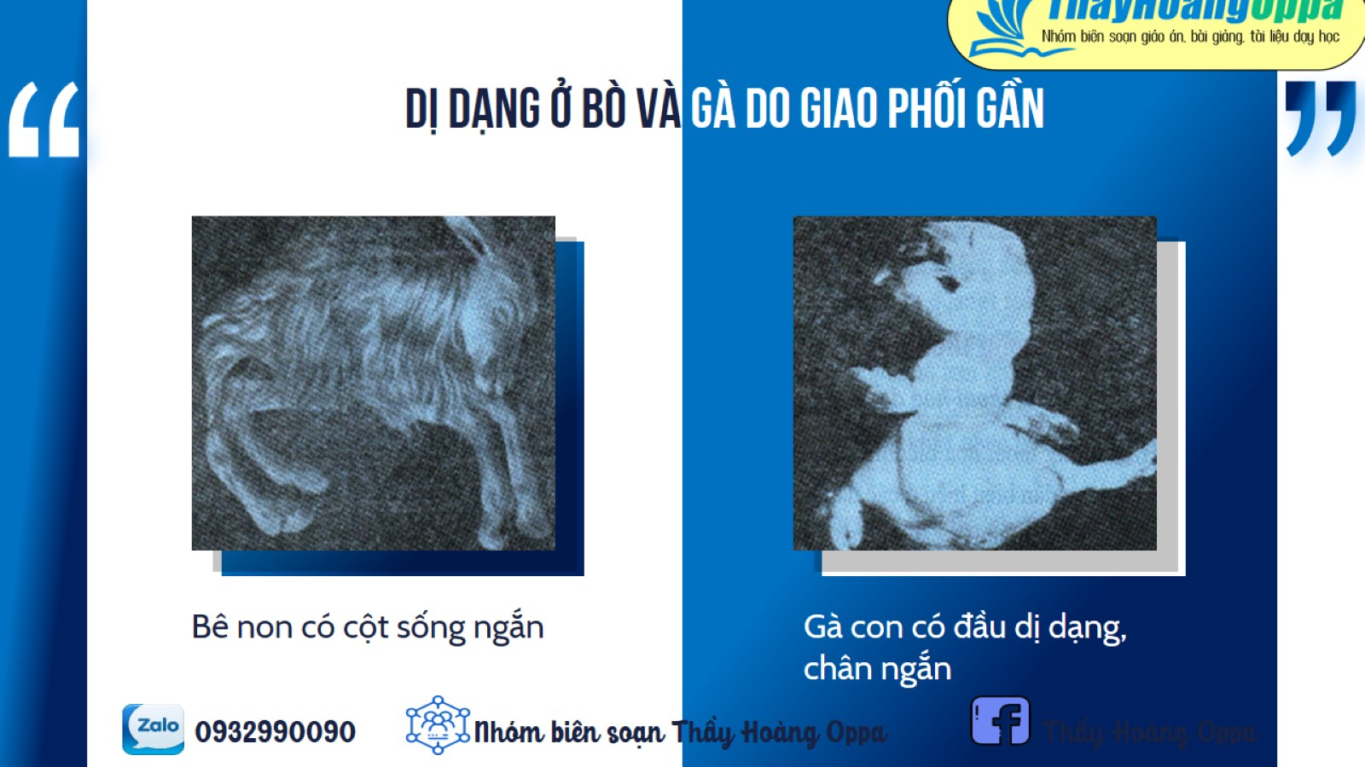

Slide 21
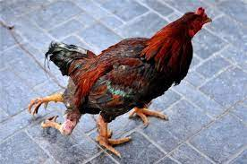
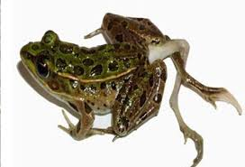
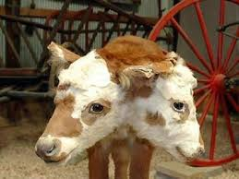
Giao phối gần gây ra những hậu quả gì?

Slide 22
I. Hiện tượng thoái hoá
1. Hiện tượng thoái hoá do tự thụ phấn ở cây giao phấn
2. Hiện tượng thoái hoá do giao phối gần ở động vật
Giao phối gần (giao phối cận huyết) là sự giao phối giữa các con cái sinh ra từ cặp bố mẹ hoặc giữa bố mẹ với con cái của chúng.
Giao phối gần gây ra hiện tượng thoái hoá ở thế hệ con cháu:
+ Sinh trưởng và phát triển yếu
+ Khả năng sinh sản giảm
+ Quái thai, dị tật bẩm sinh, sinh non.

Slide 23
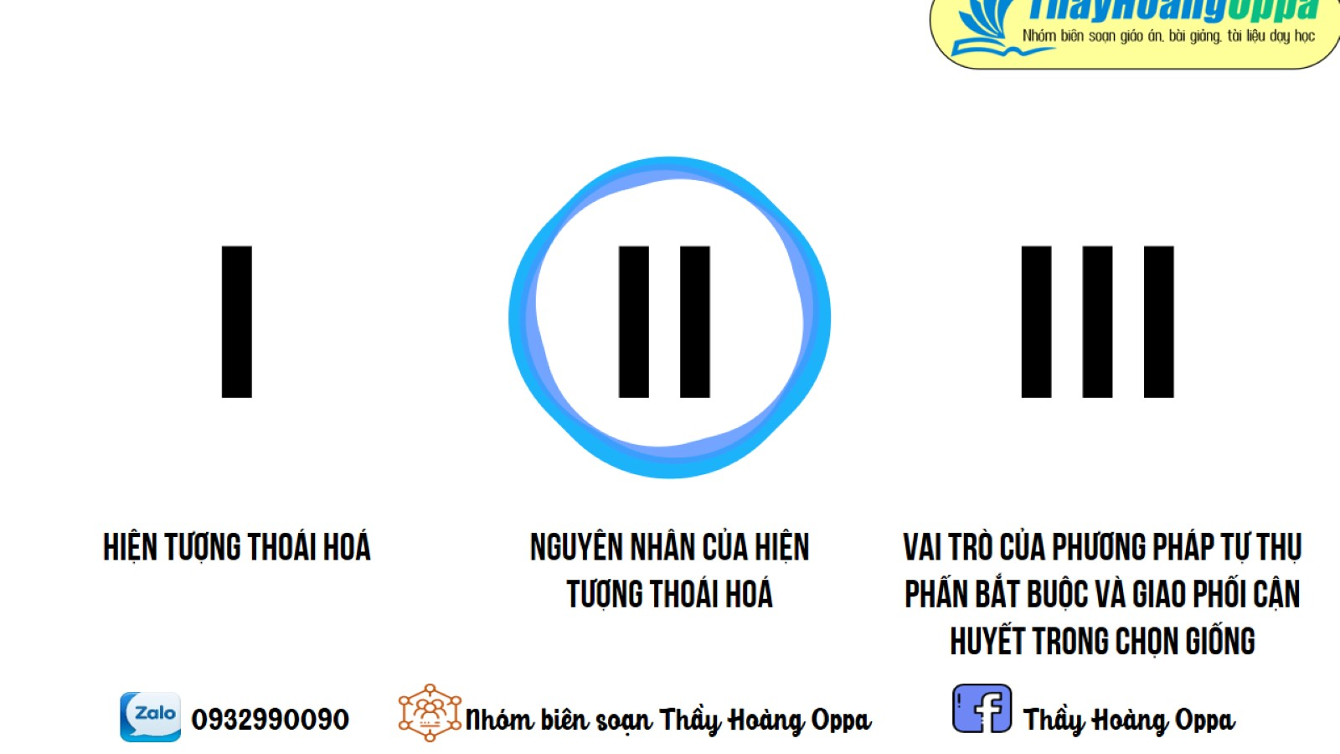

Slide 24
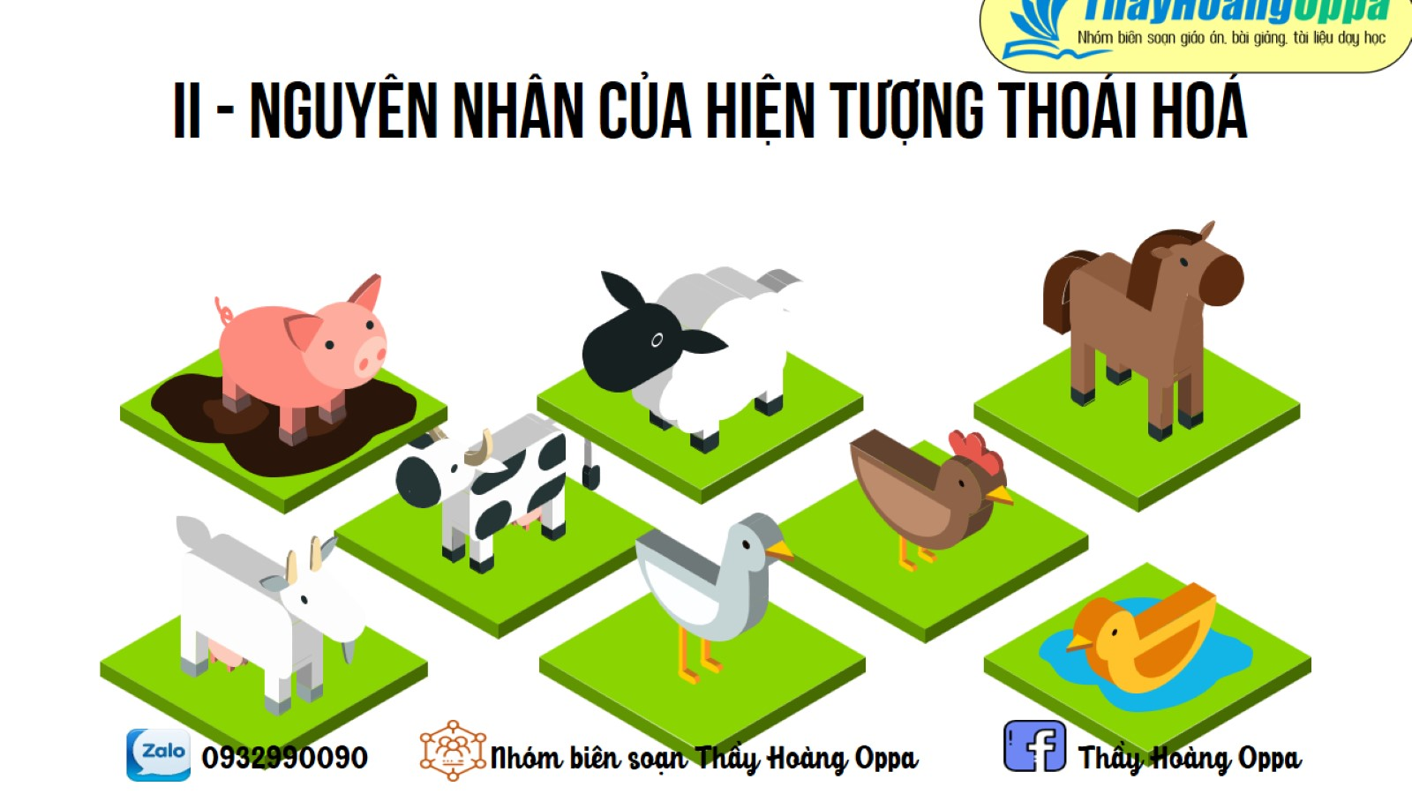

Slide 25
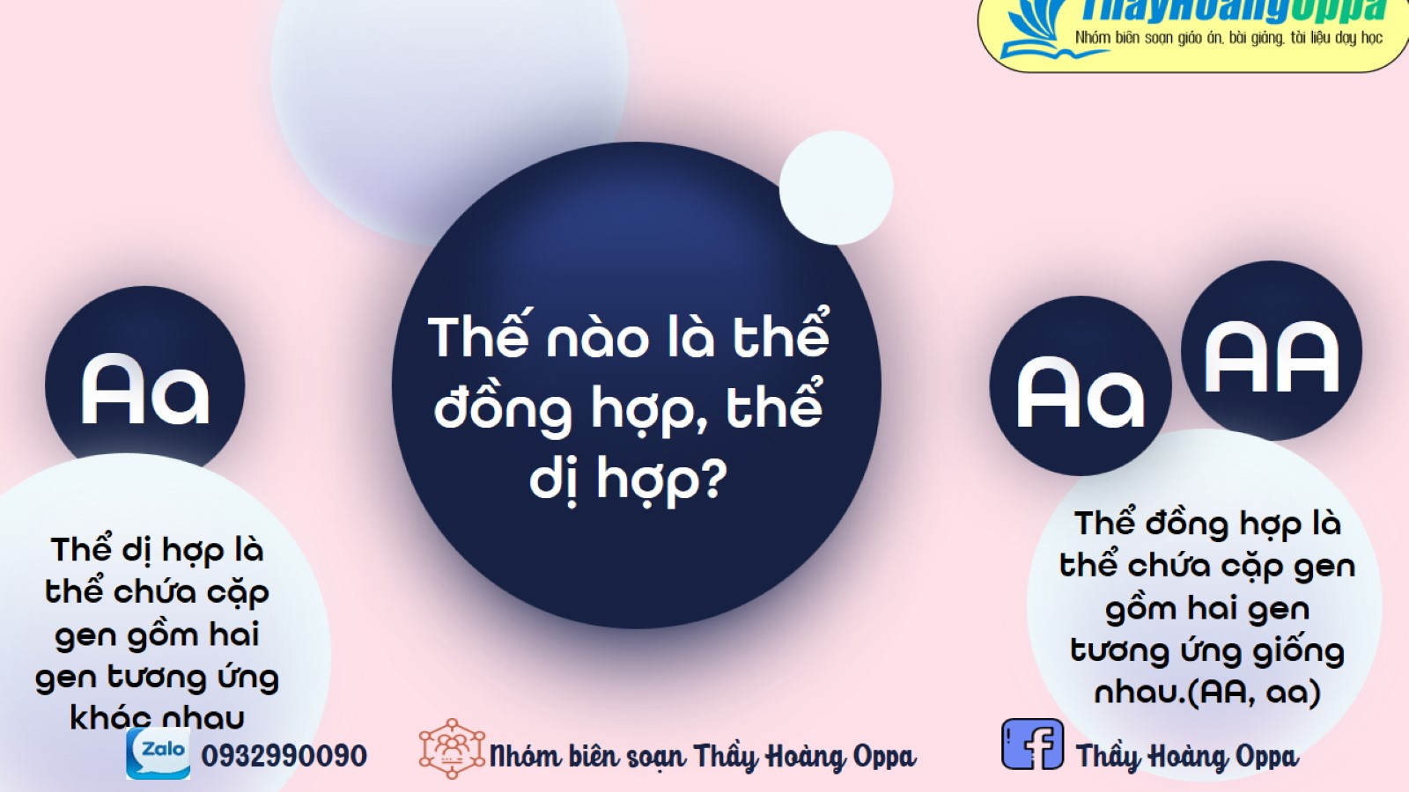

aa

Slide 26
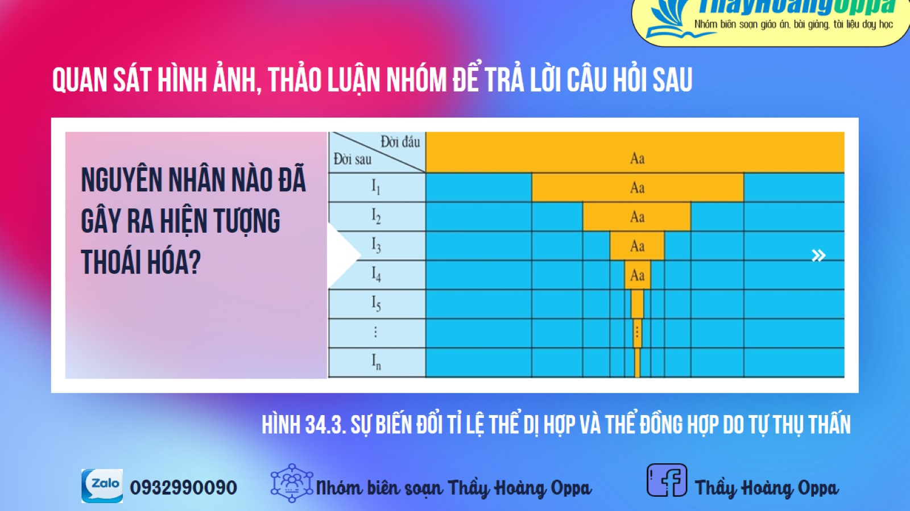

Slide 27

Phiếu học tập
Câu hỏi | Câu trả lời
1. Qua các thế hệ tự thụ phấn hoặc giao phối cận huyết, tỉ lệ thể đồng hợp và dị hợp biến đổi như thế nào?
2. Tại sao tự thụ phấn ở cây giao phấn và giao phối gần ở động vật lại gây ra hiện tượng thoái hoá?
- Tỉ lệ đồng hợp tăng, tỉ lệ dị hợp giảm.
- Các gen lặn ở trạng thái dị hợp chuyển sang trạng thái đồng hợp  các gen lặn có hại gặp nhau biểu hiện thành tính trạng có hại, gây hiện tượng thoái hoá.
HẾT GIỜ!

Slide 28
II. Nguyên nhân của hiện tượng thoái hoá
Tự thụ phấn hoặc giao phối gần ở động vật gây ra hiên tượng thoái hoá vì các cặp gen lặn đồng hợp gây hại có nhiều cơ hội gặp nhau và biểu hiện ra kiểu hình.

Slide 29


Slide 30


Slide 31
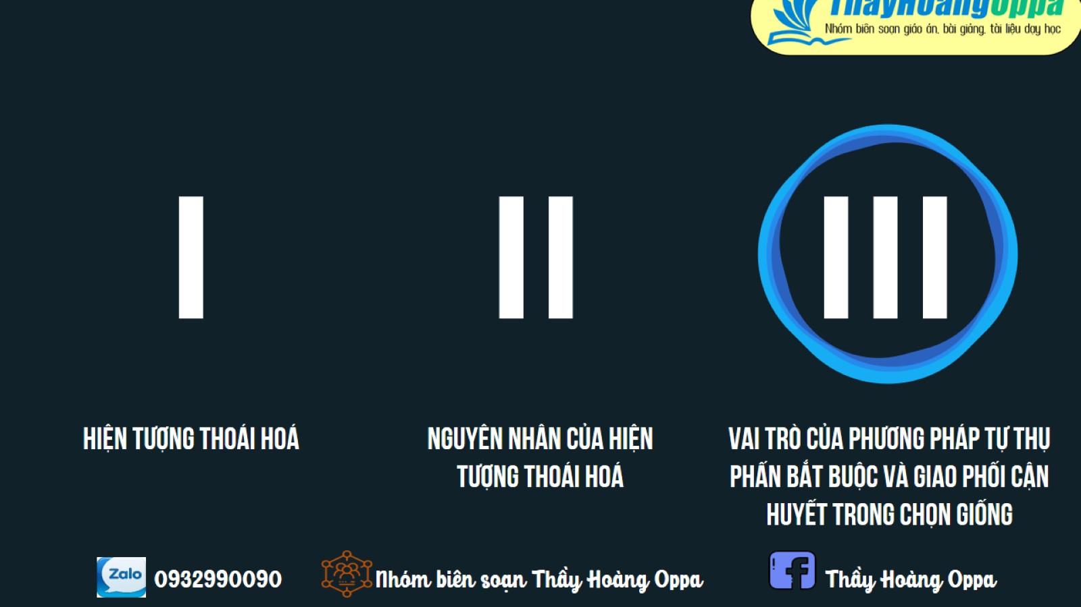

Slide 32


Slide 33


Slide 34
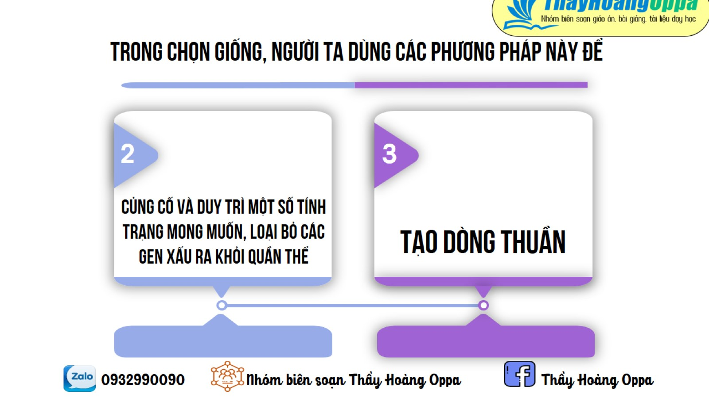

Slide 35
III. Vai trò của phương pháp tự thụ phấn bắt buộc và giao phối cận huyết trong chọn giống:
Cũng cố và duy trì một số tính trạng mong muốn.
Tạo dòng thuần, thuận lợi cho sự kiểm tra đánh giá kiểu gen của từng dòng.
Phát hiện các gen xấu để loại ra khỏi quần thể.
Chuẩn bị lai khác dòng để tạo ưu thế lai.

Slide 36
Tự thụ phấn ở cây giao phấn
Các cặp gen đồng hợp gây hại gặp nhau và biểu hiện ra kiểu hình
Nguyên nhân
Hiện tượng thoái hoá
THOÁI HOÁ DO TỰ THỤ PHẤN VÀ DO GIAO PHỐI GẦN
Tạo dòng thuần
Giao phối gần ở động vật
Ứng dụng
Tạo ưu thế lai
Duy trì tình trạng mong muốn

Slide 37

Biểu hiện của thoái hoá giống là:
A. Con lai có sức sống cao hơn bố mẹ chúng
B. Con lai sinh trưởng mạnh hơn bố mẹ.
C. Năng suất thu hoạch luôn được tăng lên.
D. Con lai có sức sống kém dần

Slide 38
Hiện tượng không xuất hiện khi cho vật nuôi giao phối cận huyết là:
A. Sức sinh sản ở thế hệ sau giảm.
B. Con cháu xuất hiện các đặc điểm ưu thế so với bố mẹ.
C. Xuất hiện quái thai, dị hình.
D. Tạo ra nhiều kiểu gen mới trong bầy, đàn.

Slide 39
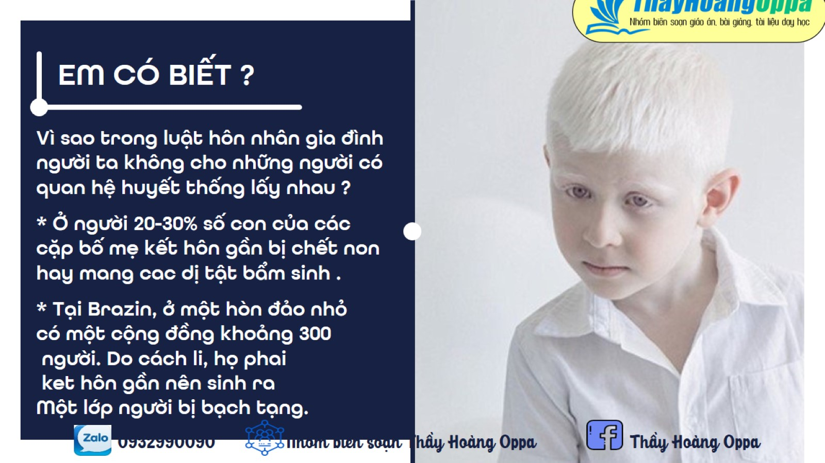

Slide 40


